Slide 1




Thứ … ngày … tháng … năm 2025
(Tiết 3)

Slide 2


Slide 3








Nhạc nền
Notes:
Thầy cô có thể bật/tắt nhạc nền bằng cách nhấp vào biểu tượng Nốt nhạc.
Thầy cô nhấp vào BẮT ĐẦU hoặc nhấp trái chuột để vào phần câu hỏi.

Slide 4

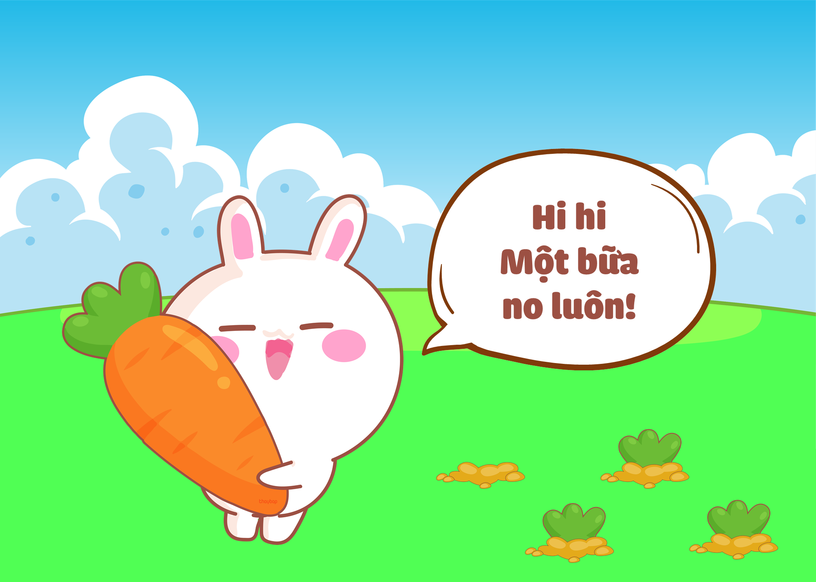







Kết quả của phép nhân 192 x 4 là:
a
Âm thanh
khi chọn Đúng
468
768
Âm thanh
khi chọn Sai
786
867

Slide 5

Kết quả của phép chia 906 : 3 là:
b
320
32
203
302

Slide 6


Số dư của phép chia 628 : 8 là:
c
2
3
4
5

Slide 7

2
Tìm thành phần chưa biết trong phép tính.
a) x 6 = 186
b) : 7 = 105
735
31
?
?
c) 72 : = 8
?
9
Muốn tìm thừa số chưa biết ta lấy tích chia cho thừa số đã biết.
Muốn tìm số bị chia ta lấy thương nhân với số chia.
Muốn tìm số chia ta lấy số bị chia chia cho thương.

Slide 8
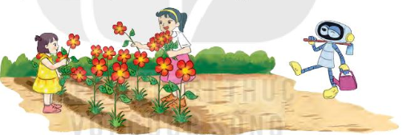
Mi hái được 25 bông hoa, Mai hái được số bông hoa gấp 3 lần của Mi. Hỏi cả hai chị em hái được bao nhiêu bông hoa?
3
Tóm tắt
Mi
? bông hoa
Mai
Bài giải
Cả hai chị em hái được số bông hoa là:
Số bông hoa Mai hái được là:
25 + 75 = 100 (bông hoa)
25 x 3 = 75 (bông hoa)
Đáp số: 100 bông

Slide 9

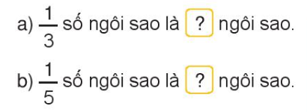
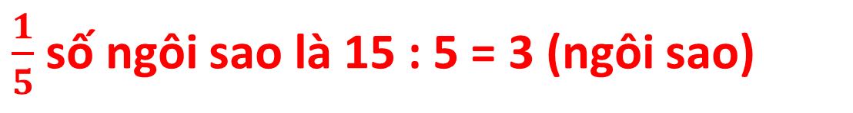
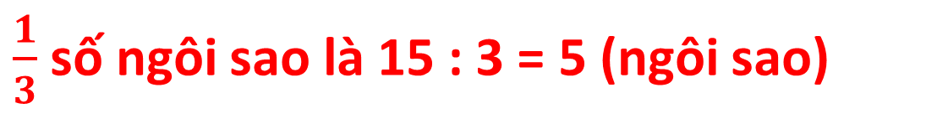
4
Số
5
3
$\frac{1}{3}$ số ngôi sao là 15 : 3 = 5 (ngôi sao)
$\frac{1}{5}$ số ngôi sao là 15 : 5 = 3 (ngôi sao)

Slide 10
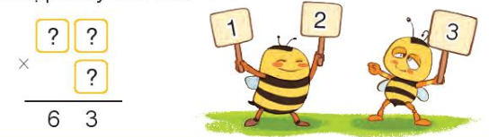
Đố em!
Chọn chữ số 1, 2, 3 thích hợp thay cho dấu
5
2
1
3
Ta có 21 x 3 = 63
Ta có 21 x 3 = 63
Vậy ta điền như sau:

Slide 11

Về nhà
开头
Ôn lại bài cũ
Chuẩn bị bài 42: Ôn tập biểu thức số

Slide 12
Tạm biệt
và
Hẹn gặp lại

